Slide 1
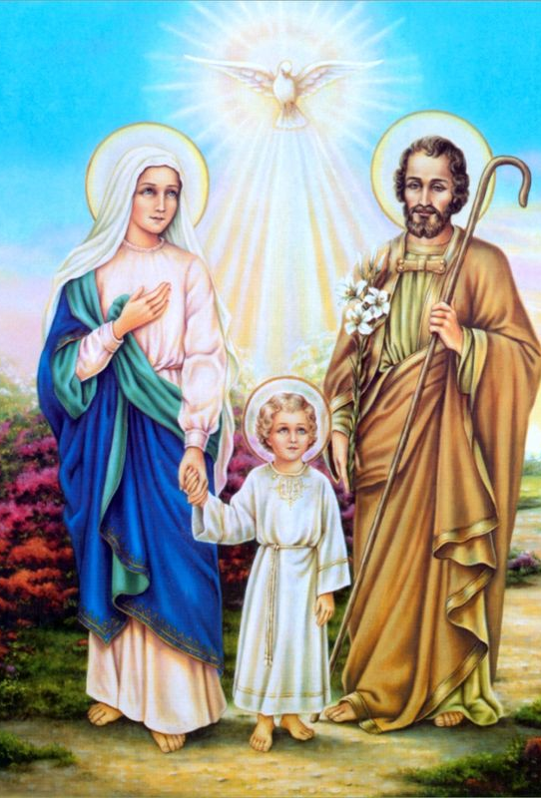
Mariapolis 2024
Constuire la paix en famille et dans nos communautes

Slide 2
La famille
Definition de la famille
Ensemble des personnes:
vivant sous le même toit.
unies par le sang/ les alliances/ l'adoption et composant un groupe.
Lien génération/ ancestral
La doctrine de l’Eglise sur la famille
Genèse 1:27-28 : "Dieu créa l'homme et la femme à son image, et les benit..".
Selon le plan de Dieu: «la premiere place d’humanisation pour la personne et la societe, et le berceau de la vie et d’amour ».
La famille:institution sacrée, fondée sur l'amour, le respect mutuel, la responsabilité, et la transmission des valeurs et de la foi.
Marc 3:31-35: « .. Car, quiconque fait la volonté de Dieu, celui-là est mon frère, ma sœur, et ma mère. »
famille:une base essentielle pour la société et la vie spirituelle.
La famille est caracterisee par l’amour reciproque
Modele ideal de famille: La sainte famille de Nazarette

Slide 3
La Communauté
Groupe social
les membres vivent ensemble,
ou ont des biens, des intérêts communs.
Les communautés, peuvent se former dans nos lieux de service, de nos écoles, dans nos lieux de culte, dans les associations ethniques ou religieuses, etc.
Pour nous Chrétiens: la communauté est donc un espace où les membres s'efforcent de construire des relations authentiques basées sur l’amour reciproque, la compréhension mutuelle
Pour le Mouvement des Focolari :la communauté transcende les frontières nationales, culturelles et religieuses.
Il encourage ses membres à promouvoir la fraternité universelle et à travailler pour la paix et l'unité à l'échelle mondiale.
Modele ideal d’une communaute: les premieres communautes chretiennes

Slide 4
Qu’est ce que la paix
Jn 14:27« Je vous laisse la paix, je vous donne ma paix. Je ne vous donne pas comme le monde donne. Que votre cœur ne se trouble point, et ne s’alarme point. »
Philippiens 4:6-7« Ne vous inquiétez de rien ; mais en toute chose faites connaître vos besoins à Dieu par des prières et des supplications, avec des actions de grâces. Et la paix de Dieu, qui surpasse toute intelligence, gardera vos cœurs et vos pensées en Jésus-Christ. »
Chiara:“ La paix est l’effet de l’unité. Quand l’unité existe entre nous et Dieu, on a la paix intérieure. Quand l’unité s’établit entre frères et sœurs, la paix règne dans la famille. Quand l’unité existe entre les peuples, il en découle la paix dans le monde. ”
La paix :une notion riche et complexe: C’est Dieu qui nous donne la paix
englobant non seulement l'absence de conflit,
un état de bien-être général, de réconciliation avec Dieu et les autres, et de plénitude intérieure (en faisant la volonte de Dieu).

Slide 5
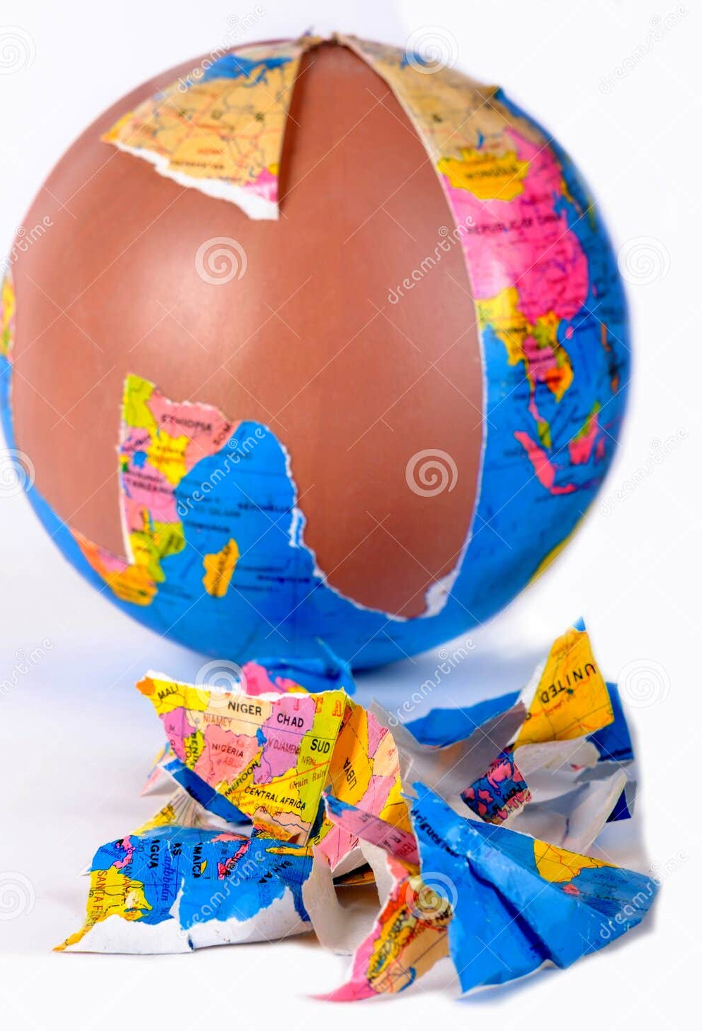
Situation de la paix aujourd’hui
un monde déchiré par toute sorte de conflits,
un monde qui dresse des murs, où les migrants et les réfugiés tentent de fuir la misère et la guerre et où les égoïsmes politiques s’affrontent sans se soucier des retombées sur la vie des hommes.
divers conflits au sein de nos communautés, de nos lieux de service, de nos écoles, dans nos lieux de culte, etc.
Dans nos familles, les séparations, les tensions, les conflits et les divorces sont devenus la norme. Et très souvent ce sont les enfants qui en payent le prix fort.

Slide 6
Les sources et les raisons de conflits
Dans les familles
Conflits culturels, économiques et sociaux - la course au gains et l’abandon de la famille….
Manque d’amour en famille/intergenerationnel
La technologie, utilisation excessive des reseaux sociaux et des cellulaires
Malentendus et mauvaise communication
Repartition des taches domestiques – education des enfants, etc,,
Gestion des finances - Jalousies et rivalités
Dans les communautés
Conflit des valeurs
Différences culturelles, ethniques et réligieuse
Inégalités socio-économiques – Injustice sociale – conflits de leadership
préjugés et les discriminations
Manque de communication
Crises économiques et politiques

Slide 7
Qui a la responsabilité de rétablir la paix ?
Constitution de 1945, l’ONU pour la science, l'éducation et la culture:« les guerres [prennent] naissance dans l’esprit des hommes, c’est dans l’esprit des hommes que doivent être élevées les défenses de la paix ».
Par consequent, Nul ne doit se sentir exclu de cette action qui doit pénétrer nos rues, nos lieux de travail, nos écoles, les milieux sportifs, les lieux de culte......
Il existe aussi des communautés, des associations de toute sorte, des mouvements d’inspiration religieuse ou laïque qui, oeuvrent pour le changement et posent les fondements de la paix d’aujourd’hui et de demain.
C’est l’expérience directe de notre Movement, le mouvement des Focolari.

Slide 8
Qui a la responsabilité de rétablir la paix ?
Les débuts de notre mouvement : 1949 c’était la guerre......
Au millieu de la guerre...Dieu, l’amour, l’espérance....
Grâce à notre spiritualité d’unite, aujourd’hui:
des hommes et des femmes de toutes les nations du monde, tentent d'être, dans leur milieu, les germes d'un peuple nouveau, d'un monde de paix, plus solidaire, notamment des plus faibles, des plus pauvres, d'un monde plus uni.
La paix c’est MOI/TOI/NOUS/TOUS

Slide 9
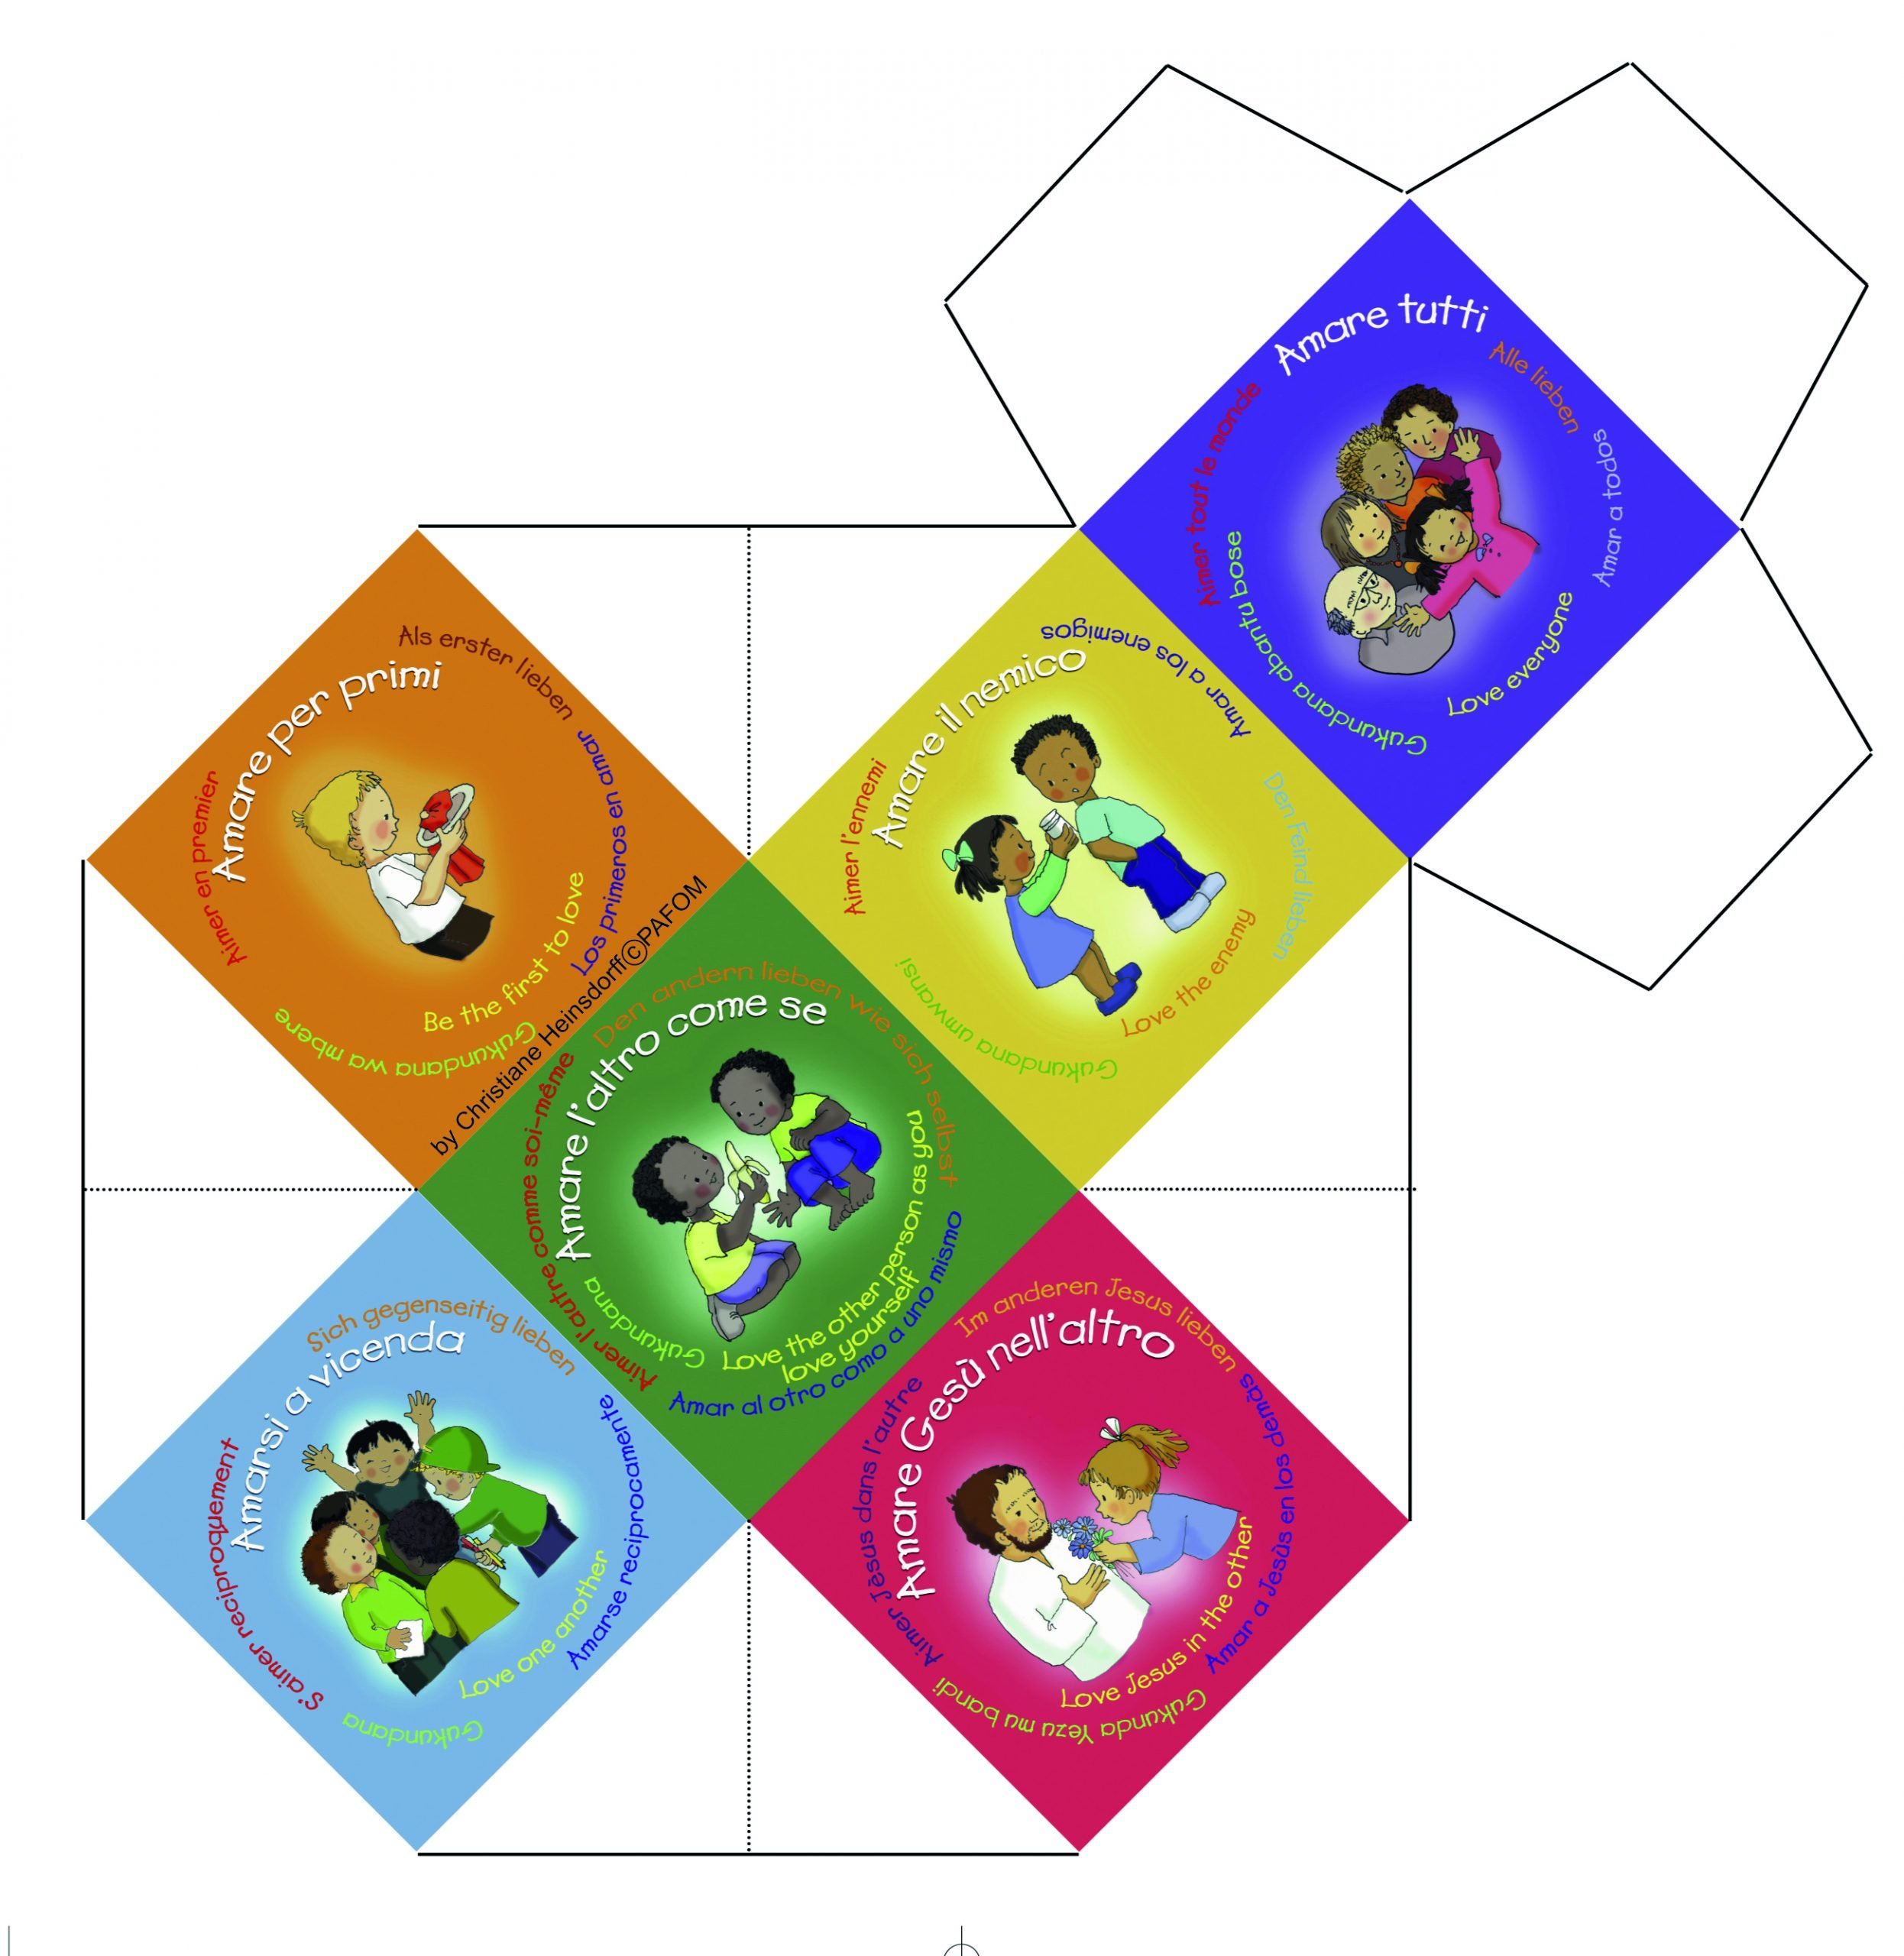
L’art d’Aimer une solution pour rétablir la paix
Selon Chiara qui tire toutes ses pensées des paroles de l’évangile, l’une des choses et peut-être la plus importante capable de ramener la paix dans nos différents milieux de vie c’est l’amour.
Aimer, comme le fait Dieu, tous les hommes sans exception. Il n’est donc pas question de considérer si un tel est sympathique ou antipathique, s’il est beau ou laid, de ma patrie ou étranger, blanc, noir ou jaune, européen ou américain, africain ou asiatique, chrétien ou juif, musulman ou hindou…
Au chrétien, notamment, il est demandé d’aimer chaque homme car en chaque homme c’est le Christ que l’on aime. Il nous dira un jour : “ C’est à moi que vous l’avez fait ” (cf. Mt 25,40).

Slide 10
Les fruits de l’art d’aimer : la croix , l’amour réciproque
Si nous mettons en pratique tous les points de l’art d’aimer dans nos familles, ou dans nos différentes communautés, l’amour peut devenir réciproque; le prochain nous aime en retour et la paix revient au milieu de tous.
Mais nous pouvons aussi faire face à de grandes souffrances, car « S’engager à vivre et à apporter la paix n’est pas une plaisanterie ! Il faut du courage, il faut porter sa “ croix ”.
On ne réalise rien de bon, d'utile, de fécond en ce monde, si l’on ignore, si l’on refuse l’effort, et la souffrance
Chiara disait « il n’existe pas de chemin plus sûr, pour parvenir à la vie parfaite, que celui de la souffrance que l'on étreint avec amour pour devenir fils de Dieu et réaliser l’unité, la paix »
dans Luc 9:23. jésus dit: « Si quelqu’un veut venir après moi, qu’il renonce à lui-même, qu’il se charge de sa croix, et qu’il me suive. »

Slide 11
La paix en famille
Education et formation dans la foi,l’amour
Enseigner la resolution des conflicts non violentes
Aimer Jesus dans l’autre: Amour pure: Desinteresse ( Exp….)
Faire et aimer la volonte de Dieu:
Aider dans la cuisine et laver les enfants…
Qui sont mes freres et soeurs: ceux qui font la volonte de mon pere
Se faire un avec l’autre/aimer en premier:
Chaque membre se sent aime comme il/elle est
Ne surtout pas juger ou condamner
celebrer les anniversaires memes de nos parents qui sont loins
Savoir perdre
Experience:comme l’enfant prodigue, continuer a aimer jusqu a ce que l’amour retourne
L’amour reciproque tresor de la famille

Slide 12
La paix en famille
La priere en famille comme levier pour construire l’unite
Prier ensemble en famille les soirs avant de se coucher
Resoudre les conflits avant de se coucher
Etre misericordieux les uns envers les autres ( la patience dans l’amour)
Le sacrament de reconciliation et la conversion des coeurs
Participer a la messe en famille (l’Eucharistie)
Jesus au milieu de chaque membre de la famille les unit.

Slide 13
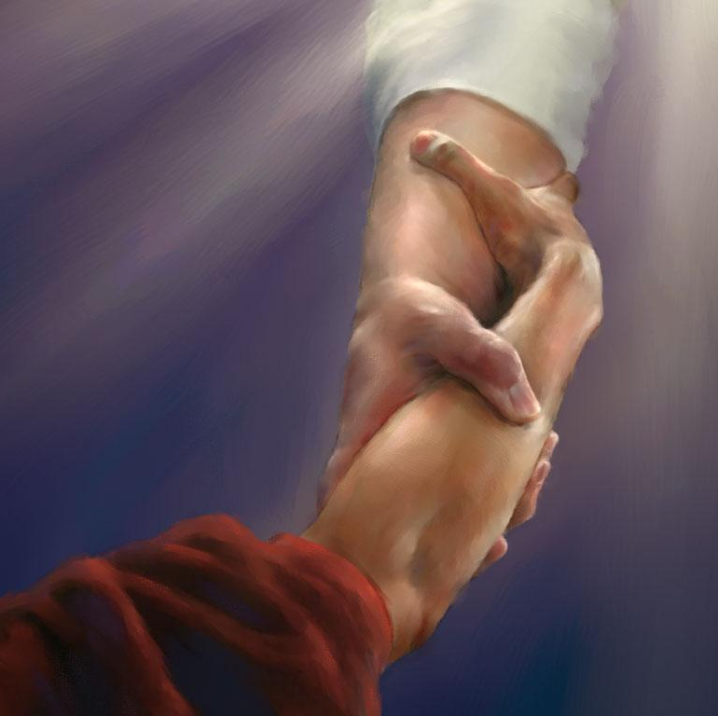
Message du pape aux familles
Lors d’une audience générale en 2015, le Pape a souvent souligné l’importance des mots “S’il te plaît”, “merci” et “pardon” dans nos vies.
il a déclaré que ces mots ouvrent la voie pour bien vivre en famille et en paix.
Ils sont simples, mais pas toujours faciles à mettre en pratique.
Ils contiennent une grande force : celle de protéger la maison et de renforcer les relations familiales

Slide 14
La paix en Communaute
Educating young people in Justice and peace
Etre a l ecoute des jeunes et les accompagner (Gen fest,Congres gen 3….)
Etre model par action pour les jeunes
Organiser/participer a des activites de la communaute
Dialogue et amour intergenerationnel/inter-communautaire
Connecter les enfants et les personnes agees

Slide 15
La paix en Communaute
Vivre comme les premieres communautes chretiennes
Charite mutuelle et constante les un(e) envers les autres
“Voyez comme ils s’aiment et sont prets a mourrir les uns pour les autres”
Savoir mourir l’un pour l’autre
Se faire un avec la communaute
Participer a la vie de nos communautes
Participer aux activites de l’Eglise
Exp: Nettoyage des fenetres/le jardin de l’Eglise….crea un climat de confiance: la salle gratuitement pour notre rencontre avec le Nonce
Exp: Operation du mari de R….preparer du repas pour permettre a R…. de s’occupier de son mari
Initiatives Communes/ Promotion de l'Unité / Éducation à la Paix / Diversité et Inclusion /

Slide 16
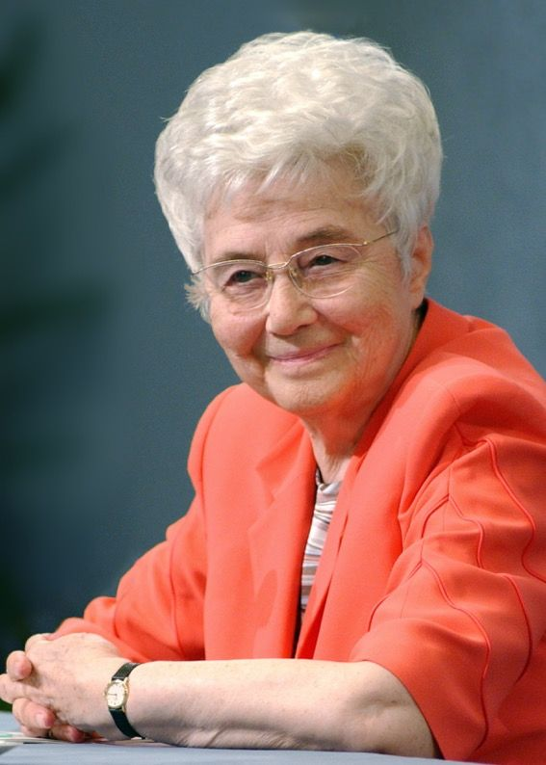
L’heritage de Chiara
“Vous etes dans le monde mais vous n’etes pas du monde”(cf Jn15,19 et 17,11)
Savoir retourner dans notre monde pour y trouver la foi, la force pour faire grandir et propager cette joie communicative
Patrimoine de Chiara: Avoir Jesus au milieu et accepter porter nos croix (embrasser Jesus abandone)

Slide 17
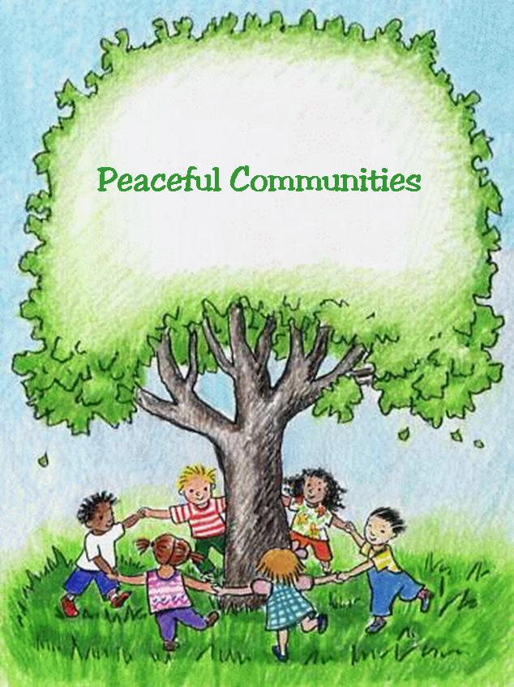
“La paix n’est pas un vain mot mais un comportement”. Pr.Félix Houphouët Boigny

Slide 18
Prier les uns pour les autres pour la paix
Que chacun fasse une liste de deux croix (Jesus abandonne) qui l’empeche d avoir la paix ( en soi, famille en communaute)
Nous allons offrir ces croix pendant l’Eucharistie dans un panier puis les detruire
Que chacun prenne un engagement de poser des actes concrets pour la paix en soi, famille et en communaute

Slide 19
Video sur la paix( 3min.15)
Event:Love builds peace (focolare.org)

